Slide 1


El motor
Eléctrico

Slide 2
Introducción
Esta presentación hace un breve recorrido por las bases de un gran invento que ha revolucionado las actividades del ser humano “El motor eléctrico”.
Así mismo muestra información sobre los principios básicos de la electricidad y el magnetismo, la intervención de Michael Faraday y los pasos para el armado de un sencillo motor eléctrico, además de brindar una animación del funcionamiento del mismo.

Slide 3

Da clic aquí 5 veces para mostrar los globos
Electricidad y magnetismo
Conclusiones
Michael Faraday
El motor eléctrico
Funcionamiento del motor
Armado de un motor eléctrico básico

Slide 4
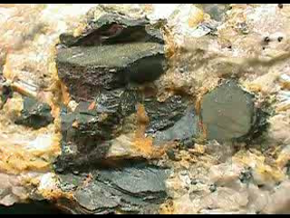

Slide 5
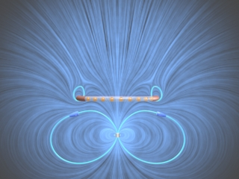
Como consecuencia de los trabajos de Oersted y Ampére se descubrió que una corriente eléctrica tiene efectos magnéticos idénticos a los que produce un imán. Además, de la misma forma en que hay fuerzas entre imanes, también existen fuerzas entre alambres que conducen corrientes eléctricas
Regresar

Slide 6
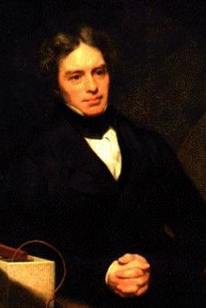
Michael Faraday descubrió el principio del motor eléctrico en 1821, al hacer girar un imán situado sobre un pivote alrededor de una bobina de alambre de cobre; a través de este procedimiento se generaba una corriente eléctrica
Regresar

Slide 7
“armado de un motor eléctrico básico”
Preparar
la base
del motor
Armar las
bobinas
Crear el
rotor
Realizar las
conexiones

Slide 8
LA BASE DEL MOTOR
y
4
1
p
3.5 cm
T
T
O 1
x
1.2 cm
-3.5 cm
3.5 cm
O 2
-1.5 cm
1.5 cm
p
-3.5 cm
p
p
1.2 cm
3
2
Regresar

Slide 9

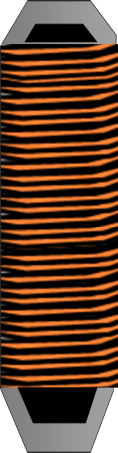

ON
OFF

Slide 10
ON
OFF

Slide 11
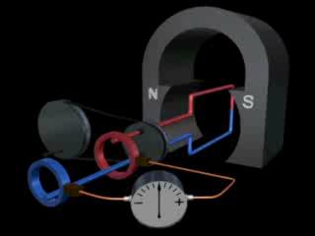

Slide 12

Conclusiones
El uso de las herramientas de cómputo para la educación, ha brindado la oportunidad de contar con nuevas opciones para llevar a cabo el proceso de enseñanza aprendizaje de una manera gráfica y dinámica, utilizando medios como: texto, imágenes, audio y animaciones

Slide 13
Conclusiones
El descubrimiento del motor eléctrico ha cambiado la vida del ser humano, al hacer posible la creación una serie de satisfactores que han permitido ampliar sus actividades, así como sus diversiones y propiciando el desarrollo tecnológico

Slide 14
Bibliografía
Colección Científica de TIME- LIFE. (1978). Energía. México: Lito Offset Latina
Biografías y vidas. (2004). Disponible 2 de noviembre de 2008, de
http://www.biografiasyvidas.com/biografia/f/faraday.htm
Astrocosmo. (2002, 14 de marzo). Disponible 2 de noviembre de 2008, de
http://www.astrocosmo.cl/biografi/b-m_faraday.htm
Biografías. (s.f.). Disponible 2 de noviembre de 2008, de
http://biografas.blogspot.com/2007/03/el-fsico-y-qumico-britnico
-michael.html
Fin

